Slide 1
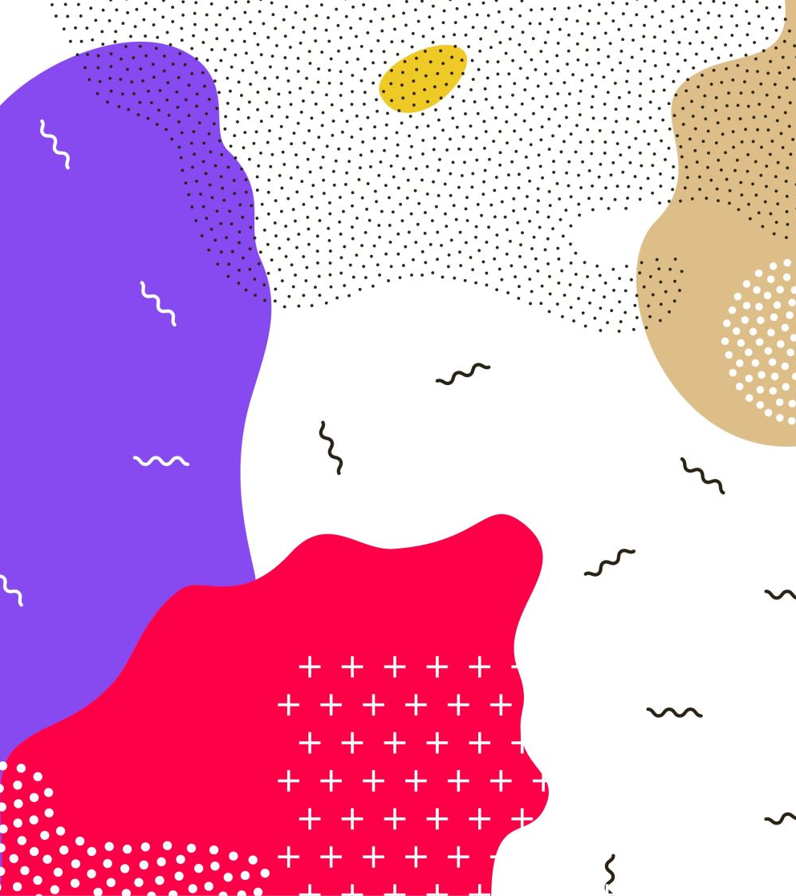
Traumatismes intergénérationnels

Slide 2
Définition et origine
Lorsque le traumatisme subi par une génération et transmis aux générations suivantes, affectant ainsi leur santé et leur bien-être.¹
Le traumatisme ressenti à la suite de l’expérience des pensionnats s’est rajouté à celui provenant des formes précédentes d’injustices et d’oppression. ²

Slide 3
Les traits de caractères /comportements
Impuissance acquise Défense psychologiques rigides
Anxiété Hypervigilance
Dépression Incapacité d’accepter de l’aide
Relations traumatisantes Incapacité à gérer ses sentiments
Comportements à haut risque Manque de spontanéité
Engourdissement émotionnel Compulsion
Auto-médication Culpabilité du survivant
Raisonnement déformé Perte de confiance
Etc.

Slide 4
La transmission
Processus psychologique
Stress et anxiété chroniques versus le développement du cerveau
Facteurs environnementaux / relationnels versus le développement du cerveau
Processus physiologique
Perturbation de la structure et les fonctions neuronales
Processus social
À travers la personne, la famille et la communauté

Slide 5

Les stratégies de guérison
Il faudra mettre en œuvre des approches visant non seulement à traiter les symptômes de ce traumatisme mais aussi sa guérison et la reconstruction au niveau individuel, des familles et des communautés afin de briser la transmission intergénérationnelle du traumatisme. Un élément essentiel de ce processus sera de rétablir un sentiment de fierté et d’identité tant individuelle que collective en ayant recours à des activités: Promotion de la culture comme traitement.³
https://www.thecanadianencyclopedia.ca/fr/article/traumatisme-intergenerationnel-et-les-pensionnats-indiens

Slide 6
Sources
¹Allo J’écoute (mai 2021)Traumatisme intergénérationnel. file:///Users/chantaldefoy/Downloads/feuillet_aj_traumatisme_intergenerationnel_wcag.pdf
^{2 et 3} Aguiar, W. Halseth, R. (2015). Les Peuples autochtones et le traumatisme historique: Les processus de transmission intergénérationnelle. https://www.ccnsa-nccah.ca/docs/context/RPT-HistoricTrauma-IntergenTransmission-Aguiar-Halseth-FR.pdf

